Slide 1
بسم الله الرحمن الرحيم

Slide 2
শ্রেণিঃ নবম
বিষয় : হাদিস শরিফ

Slide 3
اهلا وسهلا
স্বাগতম
WELCOME

Slide 4
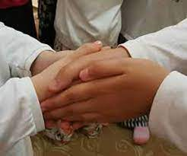
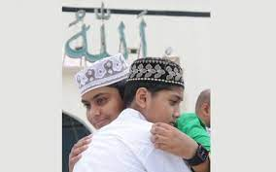
ছবি গুলো মনযোগ দিয়ে দেখ

Slide 5
আজকের পাঠ
باب المصافحة ؤ المعانقة
করমর্দন ও কোলাকুলি করা অধ্যায়

Slide 6
পাঠ শেষে শিক্ষার্থীরা ………
মসাফাহা ও মুয়ানাকার হুকুম সহ পরিচয় বলতে পারবে ।
চুম্বনের প্রকারভেদ বলতে পারবে ।
মুসাফাহা সংক্রান্ত একটি হাদিসের সরল অনুবাদ করতে পারবে ।

Slide 7
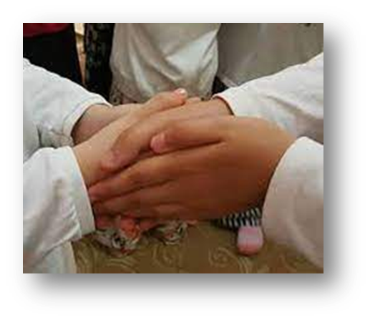
মুসাফাহা অর্থ করমর্দন, হাতে হাত মেলানো। আগন্তুক অথবা সাক্ষাতকারীর হাত ধরে তাকে অভিনন্দন জানানোর নাম মুসাফাহা। ... কারও সাক্ষাত হলে মুখে সালাম আদান-প্রদান করে হাতে হাত মিলানো মুসলিম ঐতিহ্য ও সামাজিকতার অংশ। নবী করিম সাল্লাল্লাহু আলাইহি ওয়াসাল্লামের সুন্নত

Slide 8
المصافحة এর বিধান
মুসাফাহার বিধান সম্পর্কে জুমহুর উলামায়ে ক্বেরাম বলেন – এটি সুন্নত । তবে যাদের সাথে দেখা জায়েজ নেই তাদের সাথে মুসাফাহা করাও জায়েজ নেই।

Slide 9
মুয়ানাকা
معانقة শব্দের অর্থ পরস্পর ঘাড় মিলানো । পরিভাষায় পরস্পর ভালোবাসা ,সদ্ভাব ও সম্প্রীতির নিদর্শনস্বরুপ একজন অপর জনের ঘাড়ের সাথে ঘাড় মিলানো কে মুয়ানাকা বলে ।

Slide 10
معانقة এর বিধান
মুয়ানাকার বিধান সম্পর্কে জমহুর উলামায়ে ক্বেরামের মত হল –দীর্ঘদিন পরে সাক্ষাৎ হলে মুয়ানাকা করা সুন্নত ।

Slide 11
চুম্বনের প্রকারভেদ
মুসাফাহা ও মুয়ানাকার মত ইসলামে আরেকটি বিষয়েরও অনুমোদন রয়েছে তা হচ্ছে চুম্বন । হুকুমভেদে এই চুম্বন চার প্রকার

Slide 12
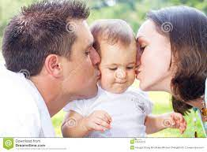
স্নেহ মমতার চুম্বন পিতা-মাতা কর্তৃক নিজের সন্তানকে চুম্বন ।

Slide 13
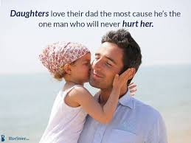
২. দয়ার চুম্বন সন্তান কর্তৃক পিতার মুখে চুম্বন ।

Slide 14
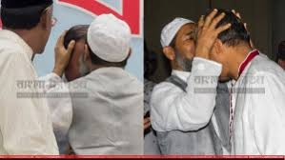
৩. স্নেহের চুম্বন একজন মুসলমান কর্তৃক অপর মুসলমান কে চুম্বন ।

Slide 15
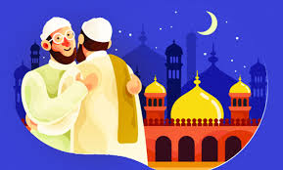
৪. ইলেম ,আমল ও ভিত্তিতে কাউকে সম্মান প্রদর্শনের জন্য চুম্বন করা ,।

Slide 16
عن ابى امامة رضى الله عنه ان رسول الله صلى الله عليه وسلم قال تمام عىادة المريض ان يضع احدكم يده على جبهته او قال يده فيسأله كيف هو؟ وتمام تحياتكم بينكم المصافحة (رواه الترمذىح)
হযরত আবু উমামা রাদ্বিয়াল্লাহু তা‘আলা আনহু হতে বর্ণিত, রসূলুল্লাহ্ সাল্লাল্লাহু আলাইহি ওয়া সাল্লামাএরশাদ করেন, রুগ্ন ব্যক্তিকে দেখার পূর্ণতা হলো তোমাদের কেউ স্বীয় হাত তার কপালে বা হাতে রেখে এ কথা জিজ্ঞেস করা যে, সে কেমন আছে? আর তোমাদের পারস্পরিক অভিবাদনের পূর্ণতা হলো পরস্পর মুসাফাহা করা। [তিরমিযী]

Slide 17
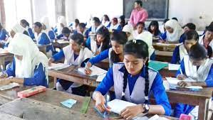
একক কাজ
মুসাফাহা কাকে বলে ?
মুয়ানাকা কাকে বলে ?

Slide 18
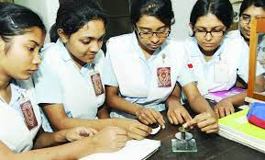
দলীয় কাজ
মহিলাদের সাথে মুসাফাহা করার বিধান বর্ণনা কর

Slide 19
বাড়ির কাজ
হাদিস টির ব্যাখা মূলক অনুবাদ সহ রাবির জিবনী লিখে আনবে।

Slide 20
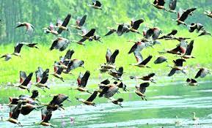
ধন্যবাদ

